Slide 1
高三年级历史学科第9课时《中国古代通史专题9》 秦始皇巩固统一多民族国家
朝阳区线上课堂高三年级历史
对外经济贸易大学附属中学 徐凯红

Slide 2
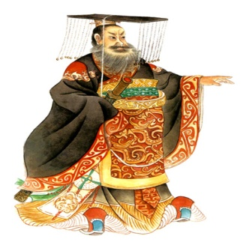
教材必修1 第2课 中央集权制度的确立
教材选修人物 第4课 “千古一帝”秦始皇
岳麓版
秦始皇治理国家的措施及影响

Slide 3
秦始皇治理国家的措施及影响
1.政治上
（1）政治制度（略） （2）法律制度 (略）
（3）选拔与考察制度 （4）民族关系与开疆拓土(略）
2.经济上
（1）“使黔首自实田” （2）奖励移民垦荒
（3）统一币制和度量衡 （4）统一车轨
3.思想文化
（1）统一文字 （2）焚书坑儒
4.社会习俗

Slide 4
秦帝国考核官员有两种方式：
一是由中央委派的专职官员进行监督、视察，并将结果报告给皇帝；
一是年终由官员自行汇报当年政绩。
官吏考核实行“殿”“最”制。
“最”者受奖赏，“殿”者要受罚。

Slide 5
“使黔首自实田”的深远影响
“使黔首自实田”以法律形式确认了土地私有制。这使得土地成为一种商品，可以自由买卖、继承和转让。国家关注百姓的土地实际占有状况，以之作为征收赋税的依据，削弱了以人身控制为主要方式的传统统治手段，减轻了人民对国家的人身依附关系。总之，这一政策顺应了春秋战国以来个体小农成为社会生产基本单位的趋势，促进了社会生产力的发展，开创了中国经济和社会发展的新纪元。秦王朝二世而亡，“使黔首自实田”政策的积极意义未能充分表现。

Slide 6
“汉承秦制”
汉初70年是自由小农的黄金时代，小农经济的发展也促进了私营手工业、商业贸易的发展和城市的繁荣。人们的价值观念也随之改变，“天下熙熙，皆为利来；天下壤壤，皆为利往”，“用贫求富，农不如工，工不如商，刺绣文不如倚市门”。

Slide 7
同时，土地自由买卖也带来土地兼并，出现了“富者田连阡陌，贫者无立锥之地”的现象。中国古代土地私有制、土地买卖与西方中世纪土地分封、庄园经济形成了鲜明对比，也影响了各自的发展途径。

Slide 8
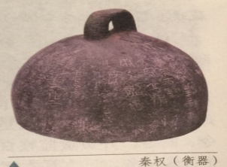
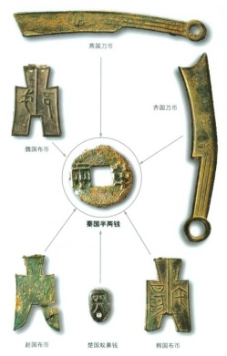

Slide 9
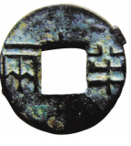
下列对秦朝半两钱的理解正确的是
①国家法定货币，我国最早的统一货币
②政府将货币铸造权和发行权收归中央
③圆形方孔形制为秦朝统一全国后创制
④统一货币便宜流通，以维护中央集权
A.①③④ B.②③
C.①②④ D.①②③④
《吕氏春秋·圜道篇》 “天道圆，地道方，圣王法之，所以立上下……主执圆，臣处方，方圆不易，其国乃昌。”

Slide 10
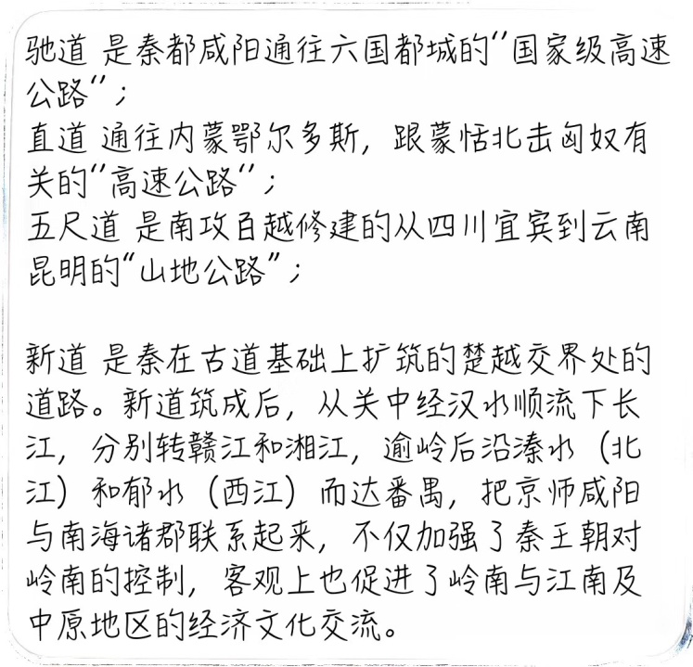
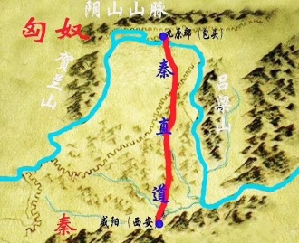
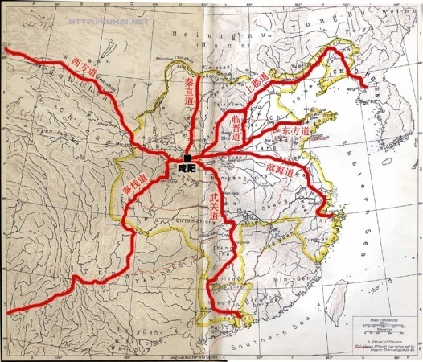
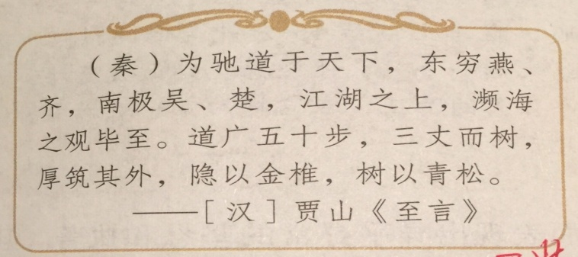
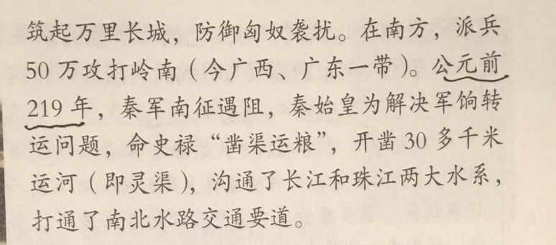
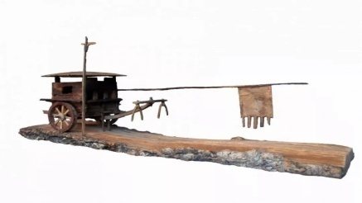

Slide 11
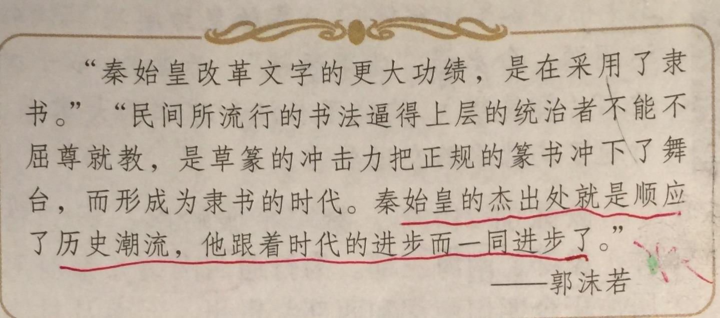
书同文字 原因 具体措施 官方文字
针对战国时期“言语异声、文字异形”的紊乱局面、秦始皇接受李斯建议，采取同文字”的措施，以整齐划一、布局紧凑、笔画匀称的小篆通行全间后来义在小基础上出现了更为简便通行的隶书。秦代统一民族书面语言的举措，有利于推行政令推行。
秦代“书同文字”的具体做法是：规定汉字的基本偏旁，废除合文一些异体字;规定汉字偏旁的笔画教，避免任意增减;规定汉字偏旁一个字中相对固定的位置，不允许随意放置。

Slide 12
《秦隶系列/里耶秦简》
里耶秦简发现已改写中国书法史秦以小篆为官体的传统书学观点,得出了小篆并非秦代主流官体文字的颠覆性结论。
其理由有
里耶秦简属官方文档，古隶书是主流官体文字。出土的37000枚内容涉及秦代典章制度、行政设置、军事动态、民族关系、当地水文等方面，是标准的秦代官方文档，所书简牍文字绝大多数为古隶书文字，鲜有官方颁布的小篆文字，这两点研究里耶秦简的各路专家早有定论

Slide 13
《秦隶系列/里耶秦简》
早在里耶秦简出土很多年以前，郭沫若先生在《古代文字之辩证发展》一文中指出，秦始皇改革文字的更大功绩是采用了隶书。
观点之所以没有在中国书法史中得到认定，其主要原因是，里耶秦简以前出土的简牍都是私家之用，不足以认定隶书是秦王朝统一的文字，只能界定为民间书体。
而里耶秦简的出土，以实物证实了隶书是秦代的官方文体。
史料实证

Slide 14
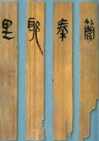
一是里耶秦简属官方文档，古隶书是主流官体文字。
二是小篆繁复严谨，难以书写和推广。
三是诸体并用，隶书为盛。秦朝在小篆通行的同时，允许其他书体并用。
李学勤先生说：里耶秦简是21世纪最重大的考古发现之一，其学术价值足以与敦煌文献、甲骨卜辞媲美。“北有西安兵马俑，南有里耶秦简牍”，成为考古界的至高评价。

Slide 15
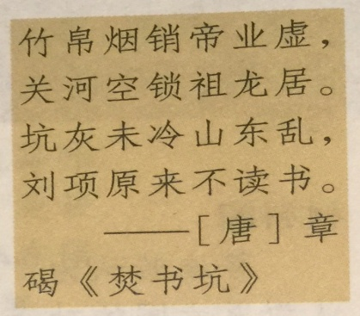
思考：“坑灰未冷山东乱”
坑灰是指什么？
山东是今天的哪里？
思考：“焚书”焚的什么书？

Slide 16
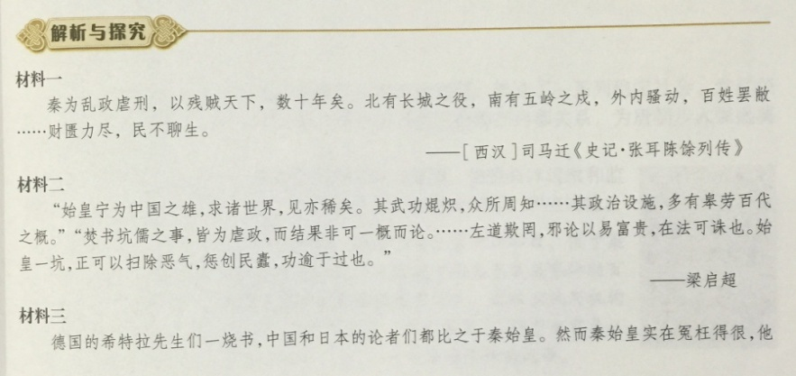
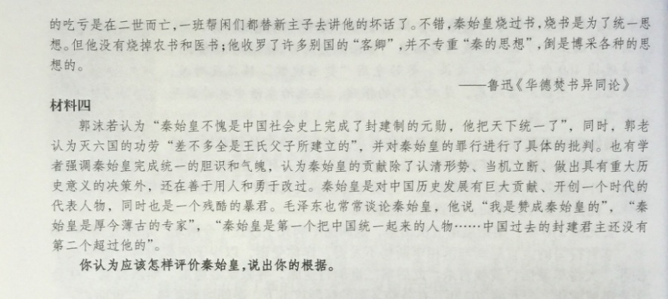
研读教材，回答问题
李贽称秦始皇为“千古一帝”，
请你结合所学知识给予评价。

Slide 17
谢谢您的观看
北京市朝阳区教育研究中心 制作

